Slide 1
Aktuelle Einschätzung der Datenlage zur Seroprävalenz in Deutschland und Ausblick auf noch kommende Ergebnisse in CoMoBu 27.10.2021

Slide 2
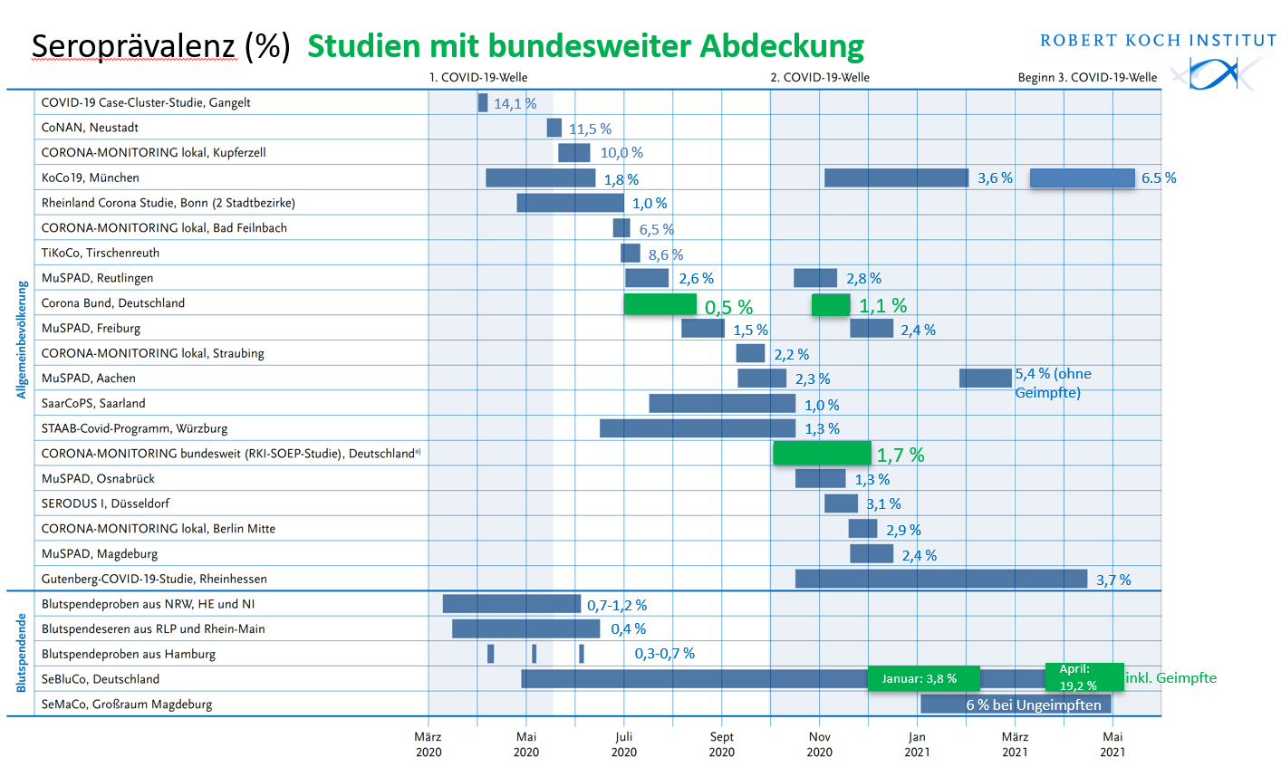
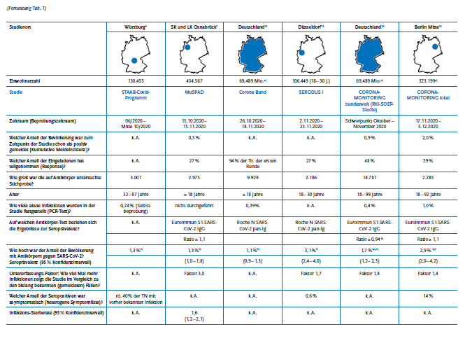
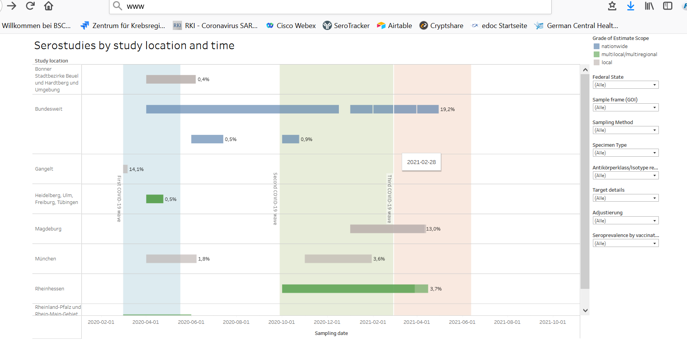
Observatorium seroepidemiologischer Studien zu SARS-CoV-2
Seroprävalenz Erwachsene
Seroprävalenz Kinder
Untererfassung
www.rki.de/covid-19-ak-studien
www.rki.de/covid-19-serostudies-germany
Stufenweiser Ausbau der Webseite (Dashboard, Kernbotschaften, Ergebnisdownload)
Verlängerungsantrag bis 09/2022
Zufallsstichpr. Allgemeinbev.: März 2020 – Mai 2021
Lokale/regional, 18 Studienregionen, davon 4 RKI-Comolo
Seroprävalenz in frühen Hotspots bis zu 14%; außerhalb von Hotspots niedrig einstellig, aktuellste Ergebnisse Frühling 2021
Bundesweit: Corona-Bund ifo-forsa Juli/August 2020 (0,5%) und Okt/Nov 2020 (1,1%), RKI-SOEP-Studie Schwerpunkt Oktober/November 2020 (1,7%)
Noch unveröffentlicht (MuSPAD/HZI):
Magdeburg April/Mai 2021; Chemnitz März; Wolgast Mai/Juni; Hannover-NAKO Juni/ Juli; Chemnitz Juli/August -- DÄ in Kürze
Vorsorgeuntersuchungen, Freiwilligenstichproben Schule/Kita: Januar 2020 – Februar 2021
9 lokale/regionale Studien mit Ergebnissen
Außerhalb von Hotspots 2020 niedrige einstellige Seroprävalenz, die wenigen Ergebnisse aus 2021 zeigen Anstieg der Seroprävalenz
Untererfassung (Dunkelziffer):
Erwachsene im ersten Halbjahr 2020 Faktor 4 bis 5, danach deutlich gesunken, in der Mehrzahl der Studien um den Faktor 2, einige Studien regional weiterhin Faktor 3 bis 5
Im internationalen Vergleich niedrige Untererfassung
Keine belastbaren Schätzungen bei Kindern

Slide 3
CORONA-MONITORING bundesweit Welle I und II (RKI-SOEP-Studie)
Ausgangspunkt: RKI-SOEP-Studie 2020 (CoMobu I)
Kooperation mit Sozio-oekonomischem Panel (SOEP) am DIW
Bundesweite SOEP-Stichprobe (Brutto N = 31.675 Personen ab 18)
Datenerhebung: Schwerpunkt Oktober-November 2021
Schriftlich-postalisch mit Selbstbeprobung und Kurz-Fragebogen
Trockenblutproben: Euroimmun-S1-IgG qualitativ
Mund-Nase-Abstriche: PCR (aktuelle Infektion)
Ergebnisse in CoMobu I
Seroprävalenz im 4. Quartal 2020
Adjustierte Seroprävalenz von IgG-Antikörpern: 1,7 Prozent
Akute Infektionen: 0,4 Prozent
Infektionen insgesamt unter Einbeziehung von selbstberichteten und akuten Infektionen: etwa 2 Prozent
Soziale Unterschiede: Personen mit niedrigem Bildungsabschluss sind fast doppelt so häufig von Infektionen betroffen.
Konzept und Design 2021 (CoMobu II)
Kooperation mit SOEP, IAB und BAMF
Bundesweite SOEP-Stichprobe mit vergrößerter Migrantenstichprobe, v.a. Geflüchtete, + Jugendliche ab 14 Jahren (Brutto N = ca. 26.000 aus ca. 15.000 Haushalten) (Netto N erwartet = ca. 17.000 Erwachsene und ca. 2000 Jugendliche)
Datenerhebung: 4. Quartal 2021
Interviewer-basierter Zugang
Selbstbeprobung (Kapillarblut aus dem Finger) Euroimmun S1 IgG quantitativ., auch Euroimmun N-Test
10- bis 15-minütige Befragung
Monetäres Incentive bei Teilnahme geplant

Slide 4
Fragestellungen von CoMobu II
Sero- und Impfstatus der Bevölkerung im 4. Quartal 2021 (Antikörper-Analyse und Befragung)
Veränderung von Alters-, Geschlechter- und sozialen Unterschieden des Serostatus in der Bevölkerung
Alters-, Geschlechter- und soziale Unterschiede im Impfstatus (Impflücken)
Impfbereitschaft, Informationsquellen und wahrgenommene Barrieren für eine Impfung
Anwendung konkreter Corona-Schutzmaßnahmen (AHA+L) und Bewertung des staatlichen Corona-Managements
Allgemeiner aktueller Gesundheitszustand im Vergleich zum Status vor der Pandemie
Gesundheitsverhalten im Vergleich zum Status vor der Pandemie
Individuell empfundene familiäre, soziale und wirtschaftliche Belastungen durch die Pandemie
Quer- und längsschnittliche Analysen der mittel- und längerfristigen gesundheitlichen und sozialen Situation im Kontext von SARS-CoV-2-Infektionen sowie der Pandemie und der Maßnahmen zu ihrer Eindämmung

Slide 5
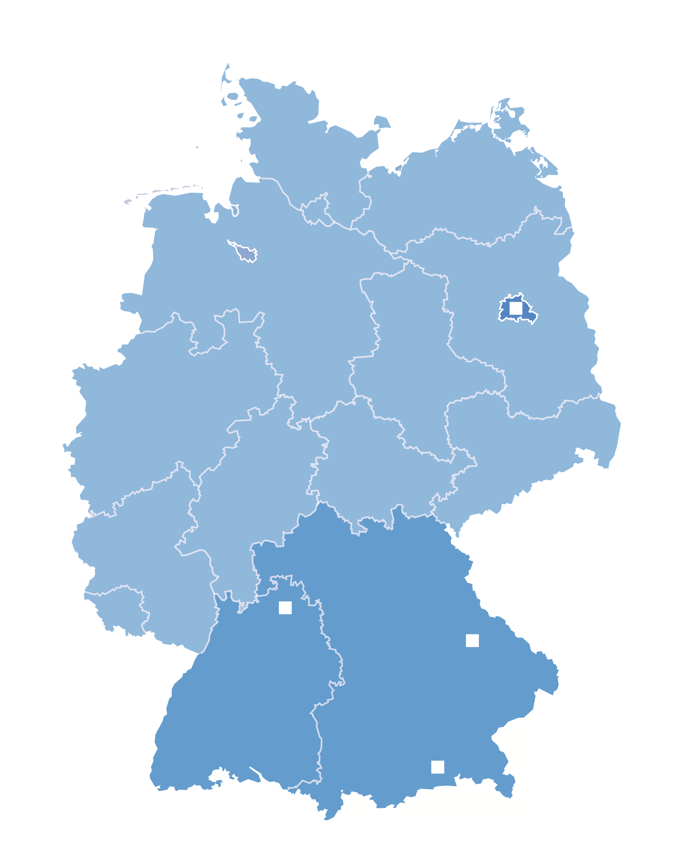
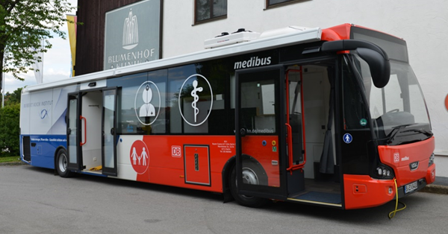
CORONA-MONITORING lokal 2021: Follow-up der Teilnehmenden von 2020
Fragestellungen
Infektionen und Impfungen seit Erstuntersuchung
Serokonversion bzw. Seroreversion seit Erstuntersuchung nach Infektion oder Impfung
T-Zell-vermittelte Immunität nach Impfung
Langzeitfolgen der Infektion (Long-COVID)
Methoden
Nachbefragung aller Teilnehmenden aus 2020 in 4 Orten (Kurz-Fragebogen zu Infektionen/Impfungen; Lang-Fragebogen zu Long-COVID-Beschwerden)
Erneute Blutprobe aller Teilnehmenden in Straubing bzw. aller sicher/mutmaßlich Seropositiven in den 3 übrigen Orten (wegen Auslastung der Untersuchungsteams durch COALA)
ELISAs auf S-AK und N-AK (Tests von Euroimmun und Roche)
IGRA auf T-Zell-Immunität (Test von Euroimmun)
Stand der Studie
Kurzbefragungen und Blutentnahmen in allen Orten abgeschlossen (Wiederteilnahmebereitschaft 50-60%)
Laboranalysen für letzten Ort Straubing werden in Kürze beendet
Long-COVID-Befragung hat begonnen (nach Vertragsabschluss mit Charité über die Nutzung urheberrechtlich geschützter Frage-batterien)
Erste Datenauswertungen laufen.
Berlin-Mitte
Kupferzell
Straubing
Bad Feilnbach

Slide 6
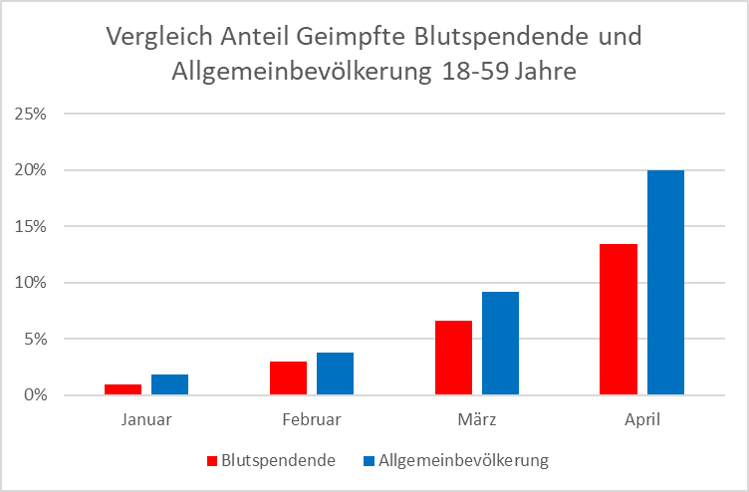
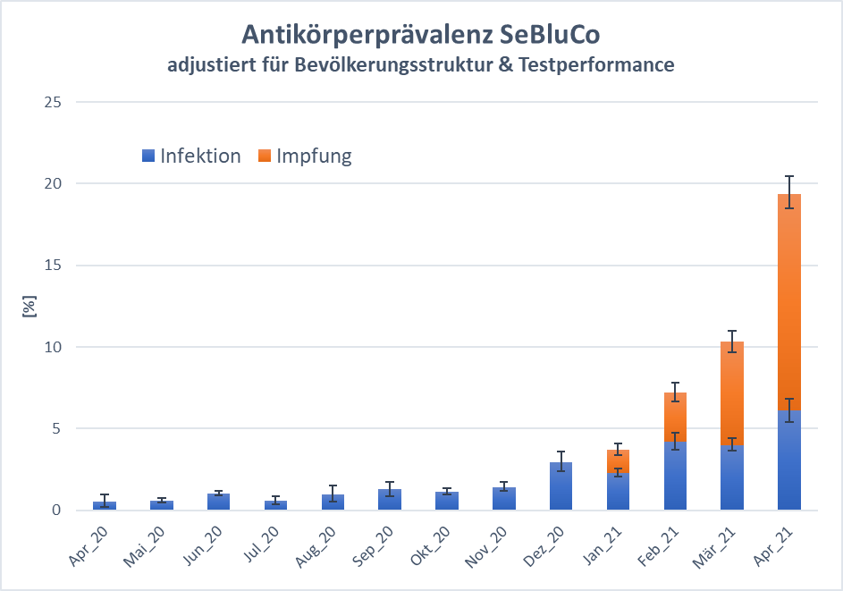
SeBluCo – SARS-CoV-2- Serosurveillance mit Blutspenden
Bis November 2020 adjustierte Prävalenz <2%, dann stetiger Anstieg bis April (19,4% gesamt, 6,1% natürliche Infektionen)
Sehr gute Korrelation der natürlichen Infektionen mit repräsentativen Studien (MusPAD)
28 Regionen, 14tägig
Apr. 20-Apr. 21 (n=115.000 und Sept. 21 (n=4.700)
Alter, Geschlecht, PLZ
EI-S1-IgG-ELISA, NT
2021: N-ELISA von Positiven (Roche)
2022: eine erneute Stichprobe geplant (n= 15.000)
Blutspendende Anfang 2021 weniger häufiger geimpft als Allg. Bevölkerung
Sept. 2021: 87,6% AK-positiv (75-95%)
Davon N-positiv: 9,3% (vorläufig, 1.728/4.141 Proben untersucht)
26.10.2021

